Slide 1


自主生活课题组第三次活动
2021.11.25

Slide 2


目录
1
基于现场，谈策略
2
沙龙研讨：自主生活 的教育价值

Slide 3




01
基于现场，谈策略

Slide 4

1、执教老师现场反思
2、结合现场谈本次活动中教师的支持行为与策略及活动的亮点及建议。

Slide 5
02
沙龙研讨：自主生活的教育价值

Slide 6
幼儿园自主生活，看起来都是些简单的细节问题，但有些细节却十分重要，在于它可以同幼儿园一日生活中的其它组织形式之间建立起积极的联络互动，更在于它本身可以独立的发挥积极的教育价值。把握蕴藏其中的教育价值，让幼儿在自主生活中，在与同伴和成人的交往中感知体验、分享合作，所以我们有必要进行幼儿园自主生活教育价值的研究。

Slide 7
生活活动 | 教育价值
入园／离园 | 入园和离园是幼儿从家庭到幼儿园和从幼儿园到家庭的环境转换环节。做好人园、离园工作，有助于增进家园沟通，帮助幼儿适应环境转换，让幼儿感受到幼儿园的温馨，感受到自己是幼儿园的主人，从而以愉快的情绪开始和结束一天的生活。
自由游戏 | 自由游戏是幼儿主动发起的活动。自由游戏为幼儿主动探索和学习提供了充分机会，有助于增强幼儿的自尊心和自信心，让其体验自由、自主的乐趣。
教育活动 | 从小组活动的教育价值看，对幼儿来说，小组活动为他们提供了与同伴及教师交流、合作和分享经验的机会，更容易让幼儿主动积极地操作材料，并按自己的速度和方式去参与活动；对教师来说，小组活动有利于教师关注幼儿的个体差异，了解幼儿的个别发展状况，进而采取适宜的方式提供个别化支持。
 | 集体活动是指参与活动的所有幼儿在同一时间内做相同的事情，整个活动过程以教师的指导为主。就其教育价值而言，集体活动有利于幼儿自我控制能力、注意力、良好倾听习惯和集体意识的培养，但难以满足幼儿发展的个别需要。
生活活动 | 生活活动是指满足幼儿基本生理需要、助其养成良好生活习惯、提高自理能力的活动，包括餐点、饮水、如厕、盥洗、午睡等环节。合理、有序的生活活动具有这样一些价值：能有效满足幼儿的基本生理和心理需要；帮助幼儿建立良好的生活秩序和习惯；增强幼儿的自我意识，使之认识到自己是有能力的人；提高幼儿的自理力，增强其自信心，获得心理上的安全感和成就感。
户外活动 | 户外活动有助于满足幼儿身体运动的需要，能够提高幼儿的身体适应能力，增强其体质。

Slide 8
分 组 研 讨

Slide 9


1．有助于给幼儿带来控制感和安全感
2．有助于促进幼儿的主动学习
3．有助于促进幼儿的社会交往
4．有助于为教师提供观察和计划的框架

Slide 10

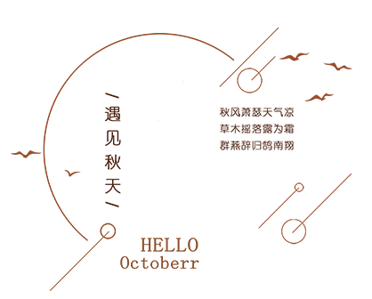
谢谢
欣赏

